Slide 1



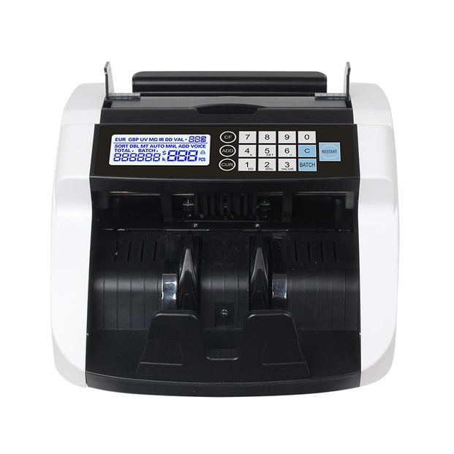
презентує
ЛІЧИЛЬНИК БАНКНОТ GEOS AL-800
Notes:
1.7.2013
‹#›

Slide 2






















АВТОРІЗОВАНИЙ ДИСТРИБ’ТОР IT&ID ОБЛАДНАННЯ
Компанія GERA — понад 30 років на ринку електронного торговельного обладнання.
Ми — офіційний дистриб’ютор провідних світових брендів, розробник власних торгових марок та постачальник рішень для рітейлу, логістики та сфери послуг.
GERA.COM.UA
Notes:
1.7.2013
‹#›

Slide 3

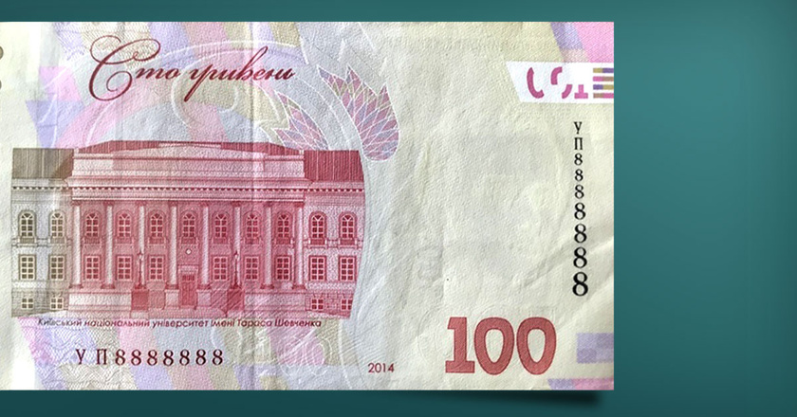
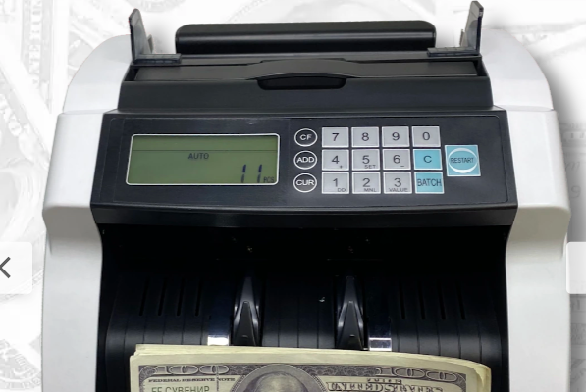

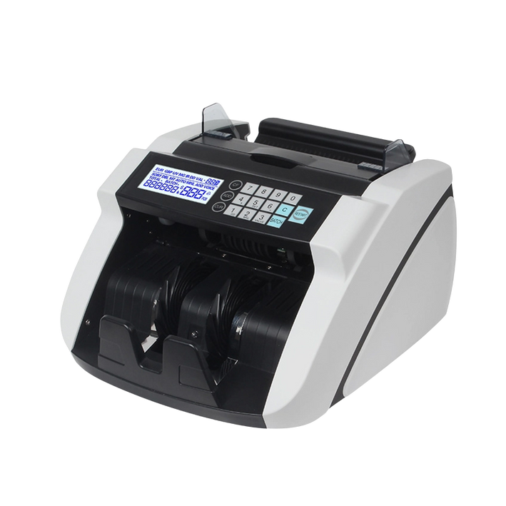
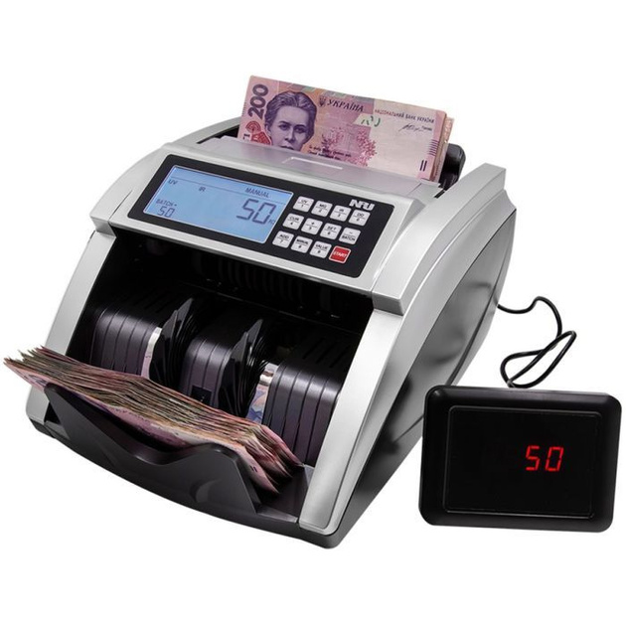


GEOS AL-800
GEOS AL-800 — це точний і витривалий лічильник банкнот. Оптимальний для перерахунку банкнот однакового номіналу. Має автоматичну детекцію фальшивок, міцну конструкцію й розширений функціонал.
Характеристики
Живлення:
220 В / 50 Гц
Потужність:
< 80 Вт
Швидкість перевірки:
1000 банкнот/хв
Види детекції:
UV, IR, MG, dual CIS
Габарити:
290x245x180 (мм)
Вага:
6,5 кг
Гарантія:
12 місяців
Підтримує всі популярні валюти
UAH, USD, EUR, PLN, GBP тощо
Зчитує серійні номери банкнот
Пило- та вологостійка сенсорна панель
Автоматична багаторівнева перевірка
тип паперу, розмір, УФ, ІЧ, магнітну стрічку
USB, LAN і RS-232
для підключення до систем обліку й передачі даних
Збільшена кишеня подачі/видачі
GERA.COM.UA
Notes:
1.7.2013
‹#›

Slide 4
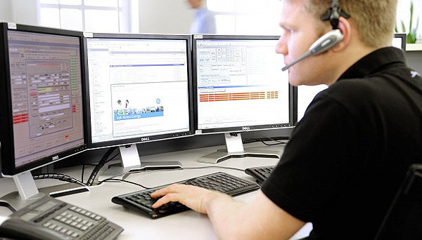
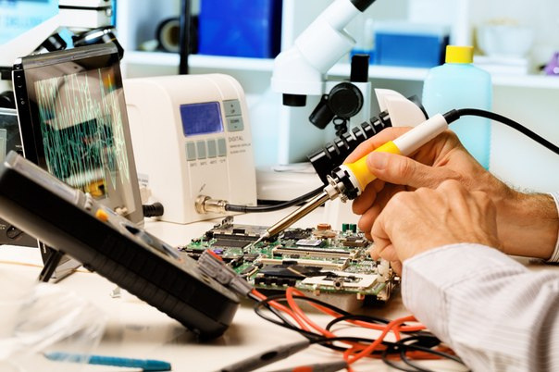
СЕРВІС ТА ПІДТРИМКА
Наша команда технічних спеціалістів допоможе вам на всіх етапах роботи з обладнанням: від підключення та налаштування — до інтеграції в облікові системи та діагностики.
Сервісний центр GERA здійснює гарантійний та післягарантійний ремонт більшості видів обладнання.
Має доступ до оригінальних запчастин відомих брендів — для швидкого й якісного обслуговування.
GERA.COM.UA
Notes:
1.7.2013
‹#›

Slide 5
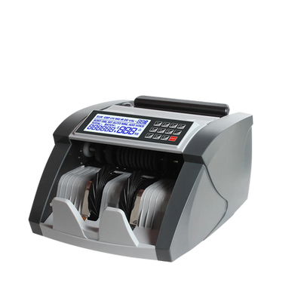
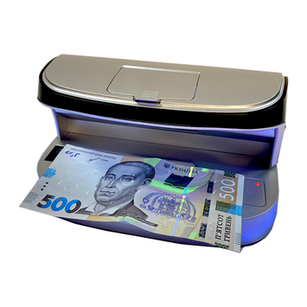
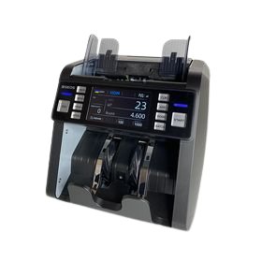
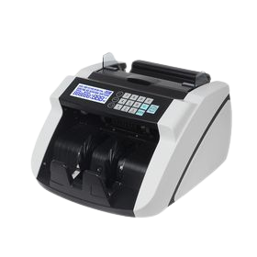
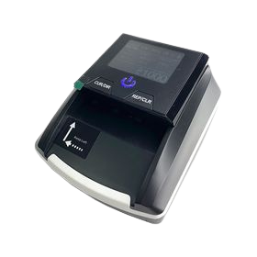
БАНКІВСЬКЕ ОБЛАДНАННЯ
Банківське обладнання в нашому асортименті — це прості рішення для швидкої й безпечної роботи з готівкою.
Детектор валют GEOS AL-11
Лічильник банкнот GEOS AL-800
Сортувальник банкнот GEOS AL-930 A мультивалютний
Детектор валют GEOS AL-136T
Лічильник банкнот GEOS AL-5100
GERA.COM.UA
Notes:
1.7.2013
‹#›

Slide 6


КОНТАКТИ
GERA LLC
+38 (044) 536-18-59
info@gera.com.ua
Адрес офис и склад:
02125, г. Киев,
ул. Старосельская 1К, офис 22
Время работы: 09:00—17:00
Сайт компанії Гера: gera.com.ua
Cайт ТМ GEOS: geostm.com
Сайт Gera Print: gera-print.com.ua
Технічна підтримка
+38 (044) 239-10-60 Міський
+38 (050) 239-10-60 Vodafone
+38 (073) 239-10-60 Lifecell
GERA.COM.UA
Notes:
1.7.2013
‹#›

